Slide 2
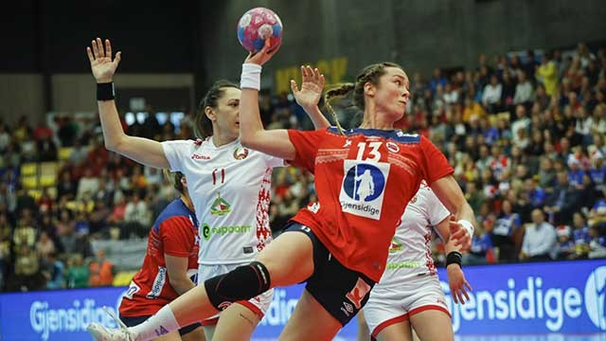
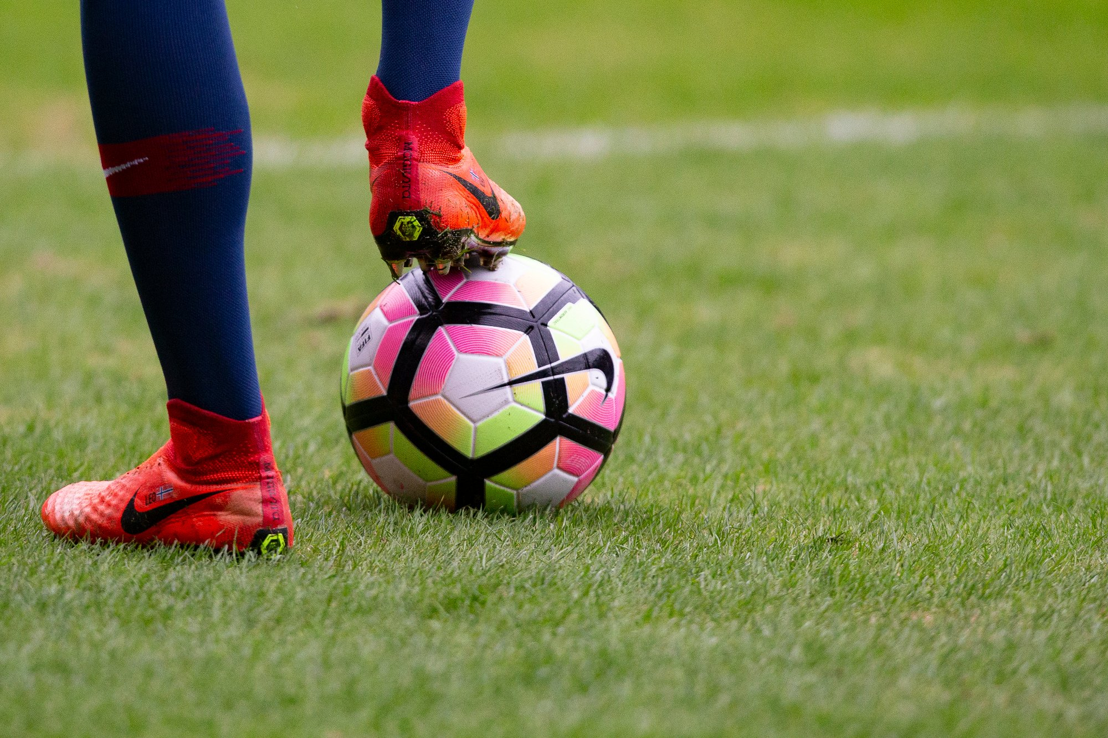
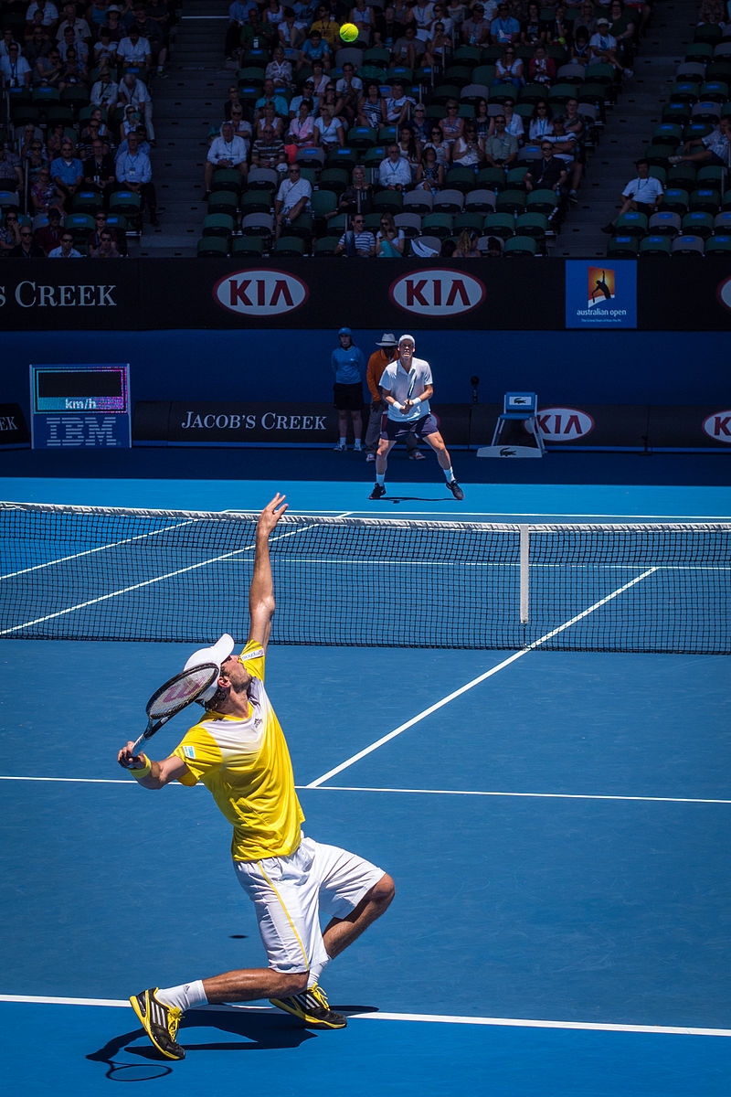
Aktivitet vi tilbyr
Håndball
Fotball
Tennis
Åpen hall (0-5 år)
Idrettskarusell (6 år)
BILDE HENTET FRA:
- https://www.handball.no/regioner/nhf-sentralt/utvikling/ht/goog-skadefri/
https://www.rb.no/meninger/dugnad/fotball/fotball-handler-ikke-om-tesla/o/5-43-803119
https://en.wikipedia.org/wiki/Tennis
Øløllk

Slide 3
Hvordan delta?
Infobrev gjennom skolen
Møt opp på trening
Ta kontakt
post@vagail.no
96118516

Slide 4
Hvordan melde seg inn i idrettslaget?
Alle som deltar på aktivitet i regi av idrettslaget MÅ være medlem
Innmelding gjennom MIN IDRETT
https://medlemskap.nif.no/22176

Slide 5
Forventinger når du deltar i idrettslaget
Deltagelse
Dugnad
Kjøring
Kioskvakt

